Slide 1
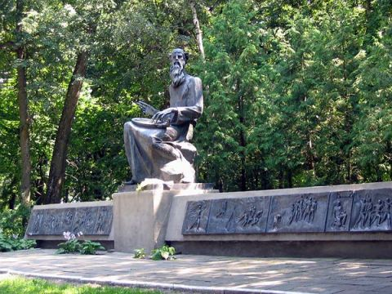
Трубчевск – родина певца Бояна

Slide 2
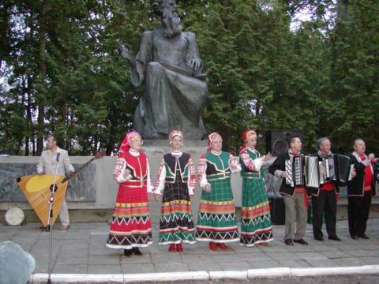
Образ Бояна - великого сказителя Древней Руси -отображен в "Слове о полку Игореве". Он является воплощением духовно-нравственных традиций славянской цивилизации, воплощает национальную идею, которая объединяет славян. По преданию, именно здесь родился легендарный Боян, здесь пел под звуки гуслей свои песни о дружбе и братстве соседних племен. И здесь ему поставлен замечательный памятник.

Slide 3
По утверждению ряда ученых - Трубчевск, город, чья история начинается еще в первом тысячелетии - признан родиной певца Бояна. “Слово о полку Игореве” буквально испещрено славицами в честь Бояна: Его роль можно было сравнить с ролью Гомера для Греции (с той только разницей, что реальность Гомера не доказана по сию пору). Про Бояна, “певца старого времени”, говорили многие, даже несмотря на то, что до наших времен дожила лишь слава о певце-сказителе, а вот ни одного его произведения не сохранилось; но реальное доказательство существования “вещего Бояна” обнаружилось относительно недавно. Ученые расчищали росписи Софийского собора в Киеве и наткнулись на древнюю надпись, согласно которой Мария Мстиславовна, супруга князя Всеволода, купила всю Боянову землю и заплатила за нее 700 гривен, причем одна десятая часть этой суммы, “церковная десятина”, внесена была собольими мехами. Землю продала вдова Бояна и вырученная сумма, надо сказать, была равна годовому доходу нескольких городов. Где именно находилась эта земля, историки так с точностью и не дознались.

Slide 4
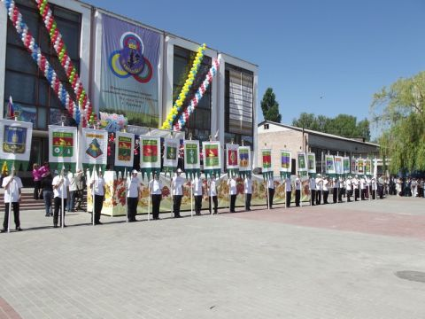
Жаль, внуки мои твоих песен не помнят И ты не придёшь в их рассветные сны. Но я весь с тобою, деснянская пойма, Но я сплю в объятьях излучин Десны. (о Бояне. Трубчевск.)

Slide 5
